Slide 1
2021 ACTUALIZACIÓN DEL TRATAMIENTO FARMACOLÓGICO DE LA HIPERGLUCEMIA EN LA DIABETES TIPO 2
Vol 29, nº 05

Slide 2
Sumario
INTRODUCCIÓN
EFECTOS SOBRE LA MORBIMORTALIDAD CARDIOVASCULAR Y RENAL DE LOS FÁRMACOS ANTIDIABÉTICOS
CARACTERÍSTICAS DE LOS ANTIDIABÉTICOS
CIFRAS OBJETIVO DE HEMOGLOBINA GLICOSILADA (HbA1c)
PROPUESTA DE TRATAMIENTO FARMACOLÓGICO EN LA DIABETES TIPO 2:
A) Tratamiento de inicio
B) Tratamiento combinado
C) Intensificación del tratamiento: ¿Insulina, arGLP-1 o triple terapia oral?
D) Ajuste de tratamientos previos al asociar un iSGLT-2, arGLP-1 o insulina basal
DESINTENSIFICAR EL TRATAMIENTO
IDEAS CLAVE

Slide 3
INTRODUCCIÓN
En los últimos años, la comercialización de nuevos antidiabéticos y la publicación de nuevas evidencias en la prevención de complicaciones cardiovasculares (CV) (incluyendo la insuficiencia cardiaca - IC) y renales han propiciado cambios importantes en las recomendaciones de tratamiento de la DM2.
El manejo de la hiperglucemia en la diabetes requiere un enfoque individualizado, que tenga en cuenta, además de la hiperglucemia, los condicionantes clínicos predominantes y la comorbilidad.

Slide 4
EFECTOS SOBRE LA MORBIMORTALIDAD CARDIOVASCULAR Y RENAL DE LOS FÁRMACOS ANTIDIABÉTICOS
 | iSGLT-2 o “gliflozinas” | arGLP-1
Eventos MACE (muerte CV, infarto agudo de miocardio no fatal e ictus no fatal) | Empagliflozina, canagliflozina: beneficios en pacientes con DM2 y ECV, sin beneficio en pacientes sin ECV. Dapagliflozina y ertugliflozina: neutras. | Liraglutida, dulaglutida y probablemente semaglutida SC: beneficios en pacientes con DM2 y ECV, incluyendo pacientes con ERC; y dulaglutida también en pacientes de muy alto RCV. Lixisenatida, exenatida semanal y semaglutida oral: neutras.
Insuficiencia cardiaca (IC-FEr) (fracción de eyección reducida:<40%) | Gliflozinas: reducen las hospitalizaciones por IC en pacientes con DM2 de alto riesgo RCV (con o sin IC) Empagliflozina, dapagliflozina: en pacientes con IC-FEr: disminuyen hospitalizaciones por IC en pacientes con o sin DM2 (ECA específicos; otras gliflozinas: sin ECA específicos) | Neutras
Efectos renales | Gliflozinas: reducen deterioro renal en pacientes con DM2 y alto RCV Canagliflozina, dapagliflozina: en DM2 y ERC con macroalbuminuria: retrasan el empeoramiento a enfermedad renal terminal; dapagliflozina: también en pacientes sin DM2. Otras gliflozinas: sin ECA específicos en ERC | Liraglutida, dulaglutida y semaglutida SC: disminuyen el desarrollo de macroalbuminuria en los ECV-CV (incluyen pacientes con ERC), sin ECA específicos en ERC.
Efectos adversos específicos (en ECA-CV) | Canagliflozina: mayor riesgo de amputaciones de miembros inferiores (estudio CANVAS), no confirmado en el estudio CREDENCE. No puede descartarse un efecto de clase de gliflozinas. Canagliflozina: asociado a mayor riesgo de fracturas | Semaglutida SC: se ha asociado a mayor riesgo de retinopatía, principalmente en pacientes tratados con insulina y con retinopatía previa. No se puede descartar el riesgo de retinopatía con semaglutida oral
ECA-CV: ensayos clínicos con variables de resultados cardiovasculares; ECV: enfermedad cardiovascular; ERC: enfermedad renal crónica: IC: insuficiencia cardiaca; RCV: riesgo cardiovascular; SC: subcutánea.

Slide 5
PREVENCIÓN DE EVENTOS MACE: Gliflozinas vs. arGLP-1
No hay ECA comparativos entre gliflozinas y arGLP-1 en la reducción de los eventos CV y renales o en los componentes de la variable MACE. Un reciente metanálisis en red ha evaluado el beneficio de estos fármacos frente a placebo en función del riesgo basal y proporciona resultados basados en comparaciones indirectas entre gliflozinas y arGLP-1. (BMJ. 2021;13(372)).
Comparaciones indirectas de gliflozinas vs. arGLP-1:
Gliflozinas: mejores resultados y más consistentes que arGLP-1 en mortalidad total y en la hospitalización por IC.
arGLP-1: mejores resultados que gliflozinas en prevención de ictus (las gliflozinas son “neutras” para el ictus).
Mortalidad CV, infarto no fatal, eventos renales: sin diferencias en las comparaciones indirectas.
Frente a placebo, el beneficio absoluto de gliflozinas y arGLP-1 varía sustancialmente según el riesgo basal de los pacientes. El beneficio (ordenado de mayor a menor): enfermedad CV y renal > enfermedad renal > enfermedad CV > prevención primaria con 3 o más factores de riesgo > prevención primaria con menos de 3 factores de riesgo.

Slide 6
EFECTOS SOBRE LA MORBIMORTALIDAD CARDIOVASCULAR/ OTRAS VARIABLES DE LOS FÁRMACOS ANTIDIABÉTICOS
Pioglitazona | Eventos CV: en pacientes con enfermedad CV, pioglitazona redujo los eventos de la variable combinada mortalidad total, infarto no fatal e ictus Insuficiencia cardiaca. Pioglitazona aumentó el riesgo de hospitalización por IC
iDPP-4 (“gliptinas”) | Eventos MACE: los iDPP4 han mostrado ser neutros. Insuficiencia cardiaca: saxagliptina se ha asociado a mayor riesgo de hospitalización por IC en pacientes con IC. Alogliptina: se asoció a un pequeño aumento no significativo (alerta de FDA por posible aumento de riesgo)
Metformina | Eventos CV: posible beneficio de metformina (demostrado en el ensayo UKPDS y su seguimiento a 10 años). Tratamiento combinado: la inmensa mayoría de los pacientes incluidos en los ECA-CV de gliflozinas, arGLP-1 y gliptinas recibían también metformina como primer fármaco, lo que apoya el uso de estos fármacos como terapia añadida a metformina.
Sulfonilureas | Eventos macrovasculares y microvasculares: las SU no han sido estudiados adecuadamente en ECA-CV. Evidencia indirecta de efectos microvasculares favorables para gliclazida (ensayo ADVANCE) y de efectos neutros en ECA-CV para glimepirida vs. linapliptina (ensayo CAROLINA). Glibenclamida: asociado a mayor mortalidad e hipoglucemia severa vs otras SU (no recomendado)
Repaglinida | No ha sido adecuadamente evaluada en ECA-CV
Insulina basal | Eventos MACE: insulina glargina frente a tratamiento habitual (ORIGIN) y glargina frente a insulina degludec (DEVOTE), neutras en eventos MACE.

Slide 7
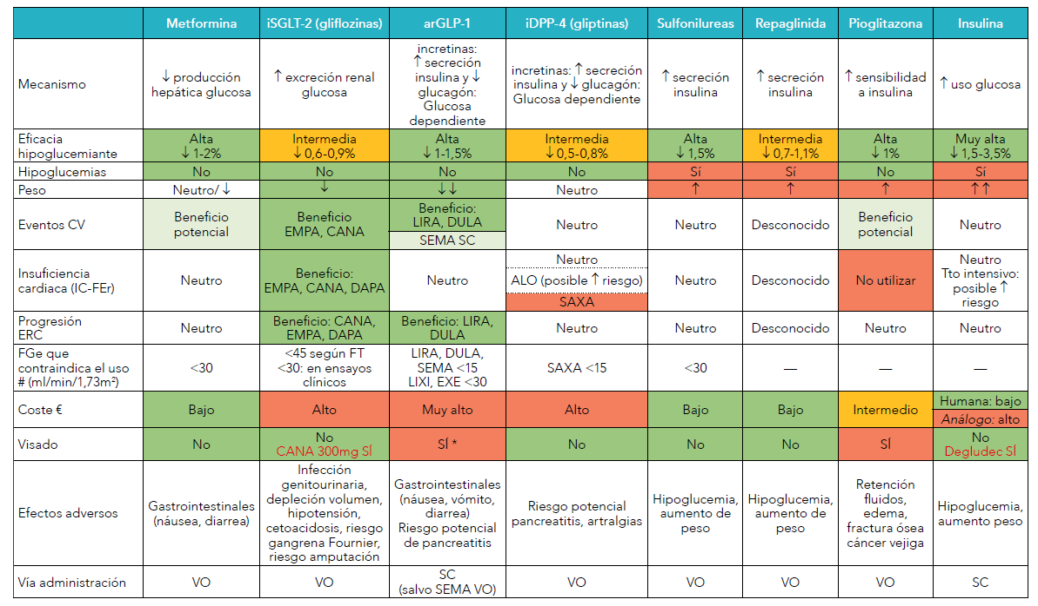
CARACTERÍSTICAS DE LOS ANTIDIABÉTICOS

Slide 8
CIFRAS OBJETIVO DE HEMOGLOBINA GLICOSILADA (HbA1c)
En general, se recomiendan cifras objetivo orientativas menores de 7% de HbA1c, que deben individualizarse teniendo en cuenta factores como la edad y la fragilidad, comorbilidad, los años de evolución de la enfermedad, riesgo de efectos adversos, esperanza de vida y preferencias de los pacientes.
Se puede considerar un objetivo más estricto de HbA1c, por debajo del 6,5%, en pacientes jóvenes sin complicaciones o recién diagnosticados
Son aceptables objetivos menos estrictos de HbA1c, menores del 8%-8,5%, en pacientes muy ancianos, con fragilidad, alta comorbilidad, expectativa de vida limitada, diabetes de larga duración u otras situaciones en las que prevalecen las intervenciones orientadas a evitar los síntomas de la enfermedad, mejorar la calidad de vida y reducir el riesgo de hipoglucemia u otros efectos adversos.

Slide 9
PROPUESTA DE TRATAMIENTO FARMACOLÓGICO EN DM2: Tratamiento de inicio
Metformina sigue siendo el tratamiento inicial de elección en la mayor parte de los pacientes con DM2, salvo contraindicación (FGe< 30 ml/min/1,73 m²) o intolerancia.
Para mejorar la tolerancia: comenzar con 500-850 mg (medio comprimido de 1000 mg o uno de 850 mg) una vez al día durante las dos primeras semanas y aumentar progresivamente hasta la dosis diaria total, habitualmente 1700-2000 mg/día en 2-3 tomas.
Cuando metformina esté contraindicada (p.ej. si FGe<30 ml/min/1,73 m²) o no se tolere, se recomienda iniciar con otro antidiabético no insulínico en función de los condicionantes clínicos predominantes.
En presencia de síntomas de hiperglucemia, cetosis o pérdida de peso no intencional: insulina
Pacientes asintomáticos con hiperglucemias muy elevadas (cuando la HbA1c es 1,5% superior al objetivo recomendado): considerar el inicio con una terapia combinada.
En pacientes con ERC, IC, ECV: se puede considerar el inicio con terapia combinada.

Slide 10
PROPUESTA DE TRATAMIENTO FARMACOLÓGICO EN DM2: Tratamiento combinado
Se recomienda añadir un segundo fármaco en las siguientes situaciones:
Pacientes en monoterapia (habitual. MET) que no alcancen objetivos de control glucémico.
Pacientes con ERC, IC-FEr o ECV establecida/alto RCV (controversia):
Varias guías recomiendan considerar la adición de un segundo fármaco independientemente del control glucémico, con el objetivo de reducir el riesgo de eventos CV o renales.
Otras guías recomiendan añadir el segundo fármaco cuando no se alcanzan los objetivos de control glucémico, ya que en la mayor parte de los ECA-CV con gliflozinas y arGLP-1 la HbA1c basal era superior al 8% y siempre >7%.
Elección del fármaco a añadir: según condicionantes clínicos, años de evolución de la enfermedad, el nivel de hiperglucemia y objetivos de tratamiento, preferencias de los pacientes, edad y expectativas de vida, carga de la enfermedad y tratamiento, perfil de reacciones adversas de los medicamentos, riesgo de hipoglucemias u otros efectos adversos y el coste de los fármacos.
Elección según condicionante clínico predominante (Ver algoritmo).
ECV: gliflozinas de elección (disminución de eventos CV, IC y renales, vía oral, menor coste, sin visado). Si gliflozinas contraindicadas (p. ej. FGe <30 ml/min/1,73 m²) o no aconsejadas (arteriopatía periférica, amputación previa, efectos adversos): ar-GLP-1.
IC-FEr: gliflozinas
ERC: gliflozinas o arGLP-1, según FGe.
Fragilidad: gliptinas, por su fácil manejo y buena tolerancia.
Obesidad: priorizar gliflozinas o ar-GLP-1, por la disminución del peso
Sin condicionante clínico predominante, selección según: nivel de hiperglucemia (fármacos con mayor efecto hipoglucemiante, menor coste (sulfonilureas).

Slide 11
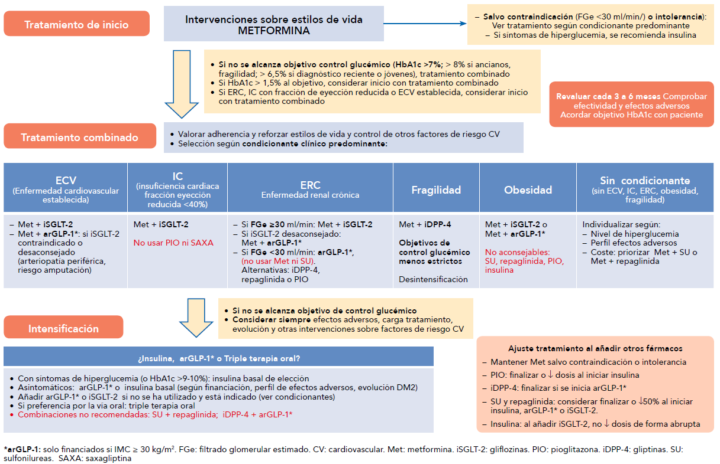

Slide 12
PROPUESTA DE TRATAMIENTO FARMACOLÓGICO EN DM2: Intensificación del tratamiento: ¿Insulina, arGLP-1 o triple terapia oral?
La intensificación del tratamiento más allá de la biterapia para mantener el control glucémico debe considerar el impacto de los efectos adversos sobre la comorbilidad, la carga de tratamiento, la evolución de la enfermedad y el coste.
El objetivo de HbA1c y la terapia a añadir se debe valorar en el contexto de otras intervenciones sobre factores de riesgo CV (presión arterial, estatinas, dieta, ejercicio, tratamiento antitrombótico, etc.) y la adherencia a los tratamientos previos.
Es imprescindible realizar un seguimiento de la efectividad y de los efectos adversos de los medicamentos nuevos añadidos y acordar el objetivo de HbA1c con el paciente.
En comparación con el conocimiento en el que se basan las recomendaciones de la biterapia, la evidencia acerca de las combinaciones de tres o más fármacos es escasa, sin ECA comparativos en términos de morbimortalidad.
No hay ECA que evalúen la asociación arGLP-1 + iSGLT-2 en eventos CV y renales. En pacientes en prevención secundaria cardiovascular que requieren un tercer fármaco, las guías recomiendan priorizar la asociación de MET + iSGLT-2 + arGLP-1.
Las asociaciones de arGLP-1 + insulina basal reducen la HbA1c, atenuando la ganancia de peso y la hipoglucemia, con el inconveniente del aumento del coste. Las guías recomiendan considerar añadir un arGLP-1, antes de añadir o intensificar insulina en bolus.

Slide 13
Ajuste de tratamientos previos al asociar un iSGLT-2, arGLP-1 o insulina basal
Tanto en biterapia como en sucesivas intensificaciones, al añadir una gliflozina, arGLP-1 o insulina puede ser necesario ajustar el tratamiento previo:
Metformina se mantiene en todas las combinaciones (incluyendo insulina), excepto contraindicación o intolerancia.
Pioglitazona: finalizar o reducir la dosis al iniciar insulina.
iDPP-4: finalizar si se inicia arGLP-1.
Sulfonilureas y repaglinida: considerar finalizar o reducir la dosis al 50% al iniciar insulina basal, arGLP-1 o iSGLT-2.
Insulina: al añadir un iSGLT-2 no bajar la dosis de insulina de forma abrupta (precaución por acidosis láctica euglucémica).
Al iniciar gliflozinas, puede ser necesario ajustar la dosis de diuréticos o antihipertensivos.

Slide 14
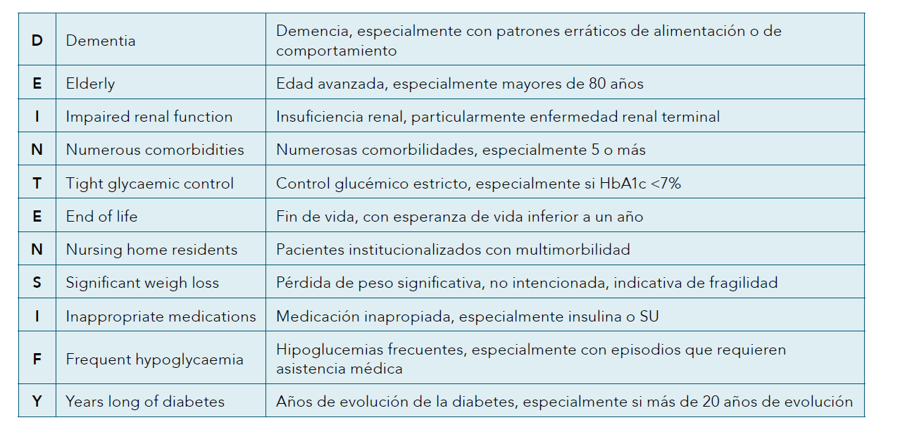
DESINTENSIFICAR EL TRATAMIENTO
El sobretratamiento de la DM2 es frecuente en los ancianos frágiles pluripatológicos, con el consiguiente aumento de riesgo de efectos adversos, hospitalización por errores médicos y mayor carga de la enfermedad. La desintensificación del tratamiento es factible, se asocia con menos hipoglucemias, sin que se produzca deterioro del control glucémico.
Los objetivos de control glucémico deben revisarse regularmente y cuando cambia la situación de los pacientes debido a nuevas comorbilidades o un empeoramiento del pronóstico.

Slide 15
Ideas clave
El tratamiento farmacológico de la DM2 requiere un enfoque individualizado, basado en los condicionantes clínicos, el nivel de hiperglucemia, y características de los distintos fármacos, y tiene como objetivo controlar la hiperglucemia y reducir el riesgo de complicaciones microvasculares, cardiovasculares y renales.
Metformina es el fármaco de elección (monoterapia y terapia combinada).
En pacientes con ECV, IC y ERC (si FGe >=30 ml/min/1,73m²) la opción preferente añadida a metformina son las gliflozinas con efectos beneficiosos demostrados en los ECA realizados en esas poblaciones.
Los arGLP-1 están especialmente indicados en pacientes con ECV o renal, cuando las gliflozinas están contraindicadas o desaconsejadas.
Cuando el condicionante predominante es la obesidad: priorizar fármacos que disminuyen el peso (gliflozinas o arGLP-1), como terapia añadida a metformina.
Personas con fragilidad o muy ancianas: objetivos menos estrictos de HbA1c. Las gliptinas (añadidas a metformina) son los fármacos de elección por su fácil manejo y buena tolerancia.
En personas con síntomas de hiperglucemia o hiperglucemias elevadas a pesar de antidiabéticos no insulínicos, se recomienda insulina.

Slide 16
Para más información y bibliografía…
INFAC VOL 29 nº 05

